Slide 1


Artifactory 压力测试报告

Slide 2
测前系统参数调优
vi /opt/jfrog/artifactory/var/etc/system.yaml
configVersion: 1
shared:
extraJavaOpts: "-Xms32g -Xmx64g -Duser.timezone=GMT+08"
security:
node:
primary: true
haEnabled: true
database:
type: mysql
driver: com.mysql.jdbc.Driver
url: ""
username: jfrogrw
password: ""
replicator:
enabled: true
artifactory:
database:
maxOpenConnections: 2000
tomcat:
connector:
maxThreads: 1200
access:
database:
maxOpenConnections: 500
tomcat:
connector:
maxThreads: 500
metadata:
database:
maxOpenConnections: 500
vi /opt/jfrog/artifactory/var/etc/artifactory/artifactory.system.properties
# 在文件结尾添加
artifactory.access.client.max.connections = 500
artifactory.async.corePoolSize = 128
artifactory.async.poolMaxQueueSize = 100000
artifactory.http.client.max.total.connections = 200
artifactory.http.client.max.connections.per.route = 80
# 确认文件存储配置
cat /opt/jfrog/artifactory/var/etc/artifactory/binarystore.xml
Artifactory
# 确认Linux ulimit
vi /etc/security/limits.conf #nproc nfile
# 确认Linux系统配置
sysctl –p
# 确认数据库最大连接数
maxConnections > 15000
# 确认Nginx配置
cat /etc/nginx/nginx.conf
cat /etc/nginx/conf.d/artifactory.conf
# 修改Jmeter的JVM
vi /data/apache-jmeter-5.4.1/bin/jmeter
HEAP: -Xms16G –Xmx32G –XX:MaxMetaspaceSize=256m
Artifactory

Slide 3




Artifactory性能测试拓扑
S3对象存储
Nginx
*10
RestFul
VIP
Nginx
MySQL

Slide 4
Artifactory性能测试计划
验证目标：
当前生产环境集群(96C/128G *6)在亿级规模的制品情况下，可承载的上传和下载业务容量
不同并发和上传下载比例的情况下的响应时间以及对数据库的影响
测试方案：
10台服务器搭建Jmeter集群，作为压测客户端
根据历史压测，直接使用极限负载场景（磁盘IO 100%）进行压测
不同比例的上传和下载的并发测试
测试计划：
文件大小 | 文件大小 | 并发1 | 并发2
仅上传 | 300MB | 600 | 900
上传下载1:1 | 300MB | 600 | 900
上传下载4:6 | 300MB | 600 | 900
上传下载3:7 | 300MB | 600 | 900

Slide 5
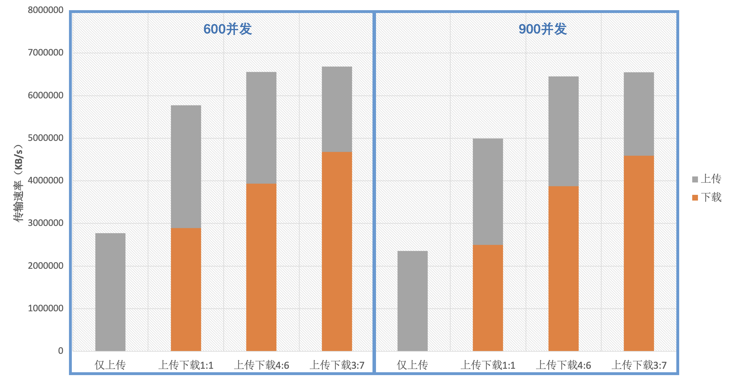
性能测试数据汇总
Label | #Samples | FAIL | Error % | Average | Min | Max | Median | 90th pct | 95th pct | 99th pct | Transactions/s | Received | Sent
上传100% | 600 | 0 | 0 | 39119.35 | 8587 | 59758 | 39893 | 55603.9 | 56398.7 | 58659.2 | 9.25 | 11.66 | 2774124.7
上传50%下载50% | 600 | 0 | 0 | 13292.55 | 3307 | 26830 | 13079 | 19611.9 | 22408.1 | 25679.62 | 19.24 | 2886226.21 | 2886206.2
上传40%下载60% | 600 | 0 | 0 | 13709.96 | 3304 | 21864 | 14052 | 18632.1 | 19491.9 | 20819.72 | 21.85 | 3933847.29 | 2622551.49
上传30%下载70% | 600 | 0 | 0 | 14603.37 | 3754 | 23382 | 15228 | 19469.9 | 20240.45 | 22305.2 | 22.27 | 4677907.14 | 2004808.94
上传100% | 900 | 0 | 0 | 71383.82 | 15216 | 108231 | 68783.5 | 103410.5 | 105429.65 | 106938.78 | 7.84 | 9.89 | 2352234.72
上传50%下载50% | 900 | 0 | 0 | 26742.42 | 3797 | 49630 | 25286 | 44025.8 | 45853.25 | 48027.19 | 16.62 | 2493288.48 | 2493270.52
上传40%下载60% | 900 | 0 | 0 | 22895.96 | 5638 | 38389 | 23337.5 | 31413.4 | 33087.45 | 35981.93 | 21.5 | 3870928.99 | 2580609.88
上传30%下载70% | 900 | 0 | 0 | 22817.54 | 3884 | 38029 | 23244 | 31901.5 | 33561.8 | 35813.74 | 21.83 | 4584093.96 | 1964601.57

Slide 6
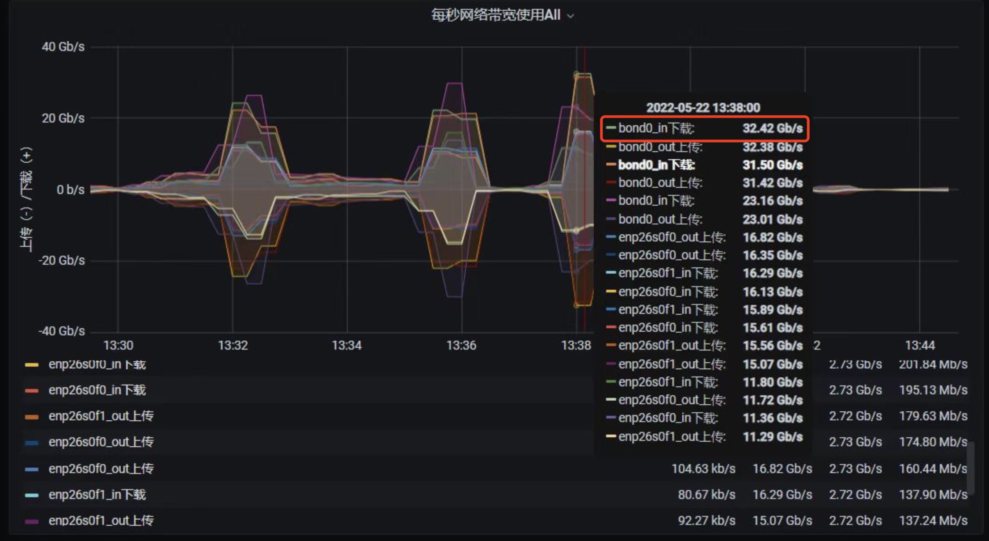
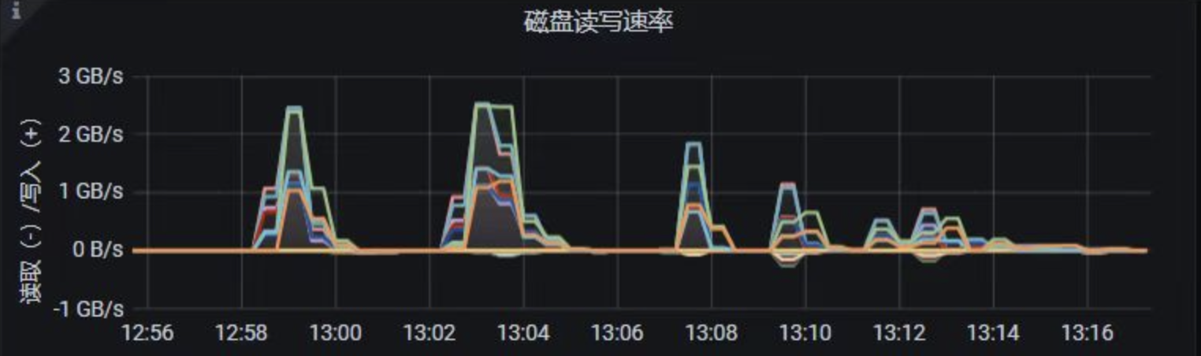
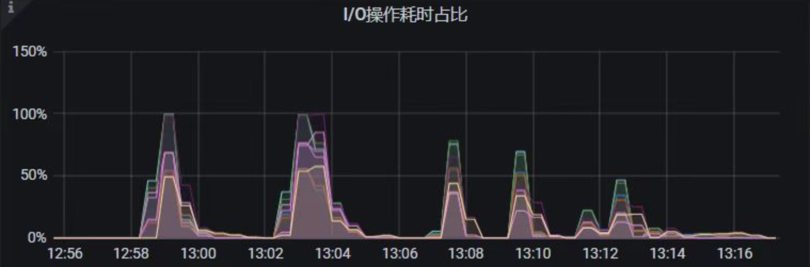
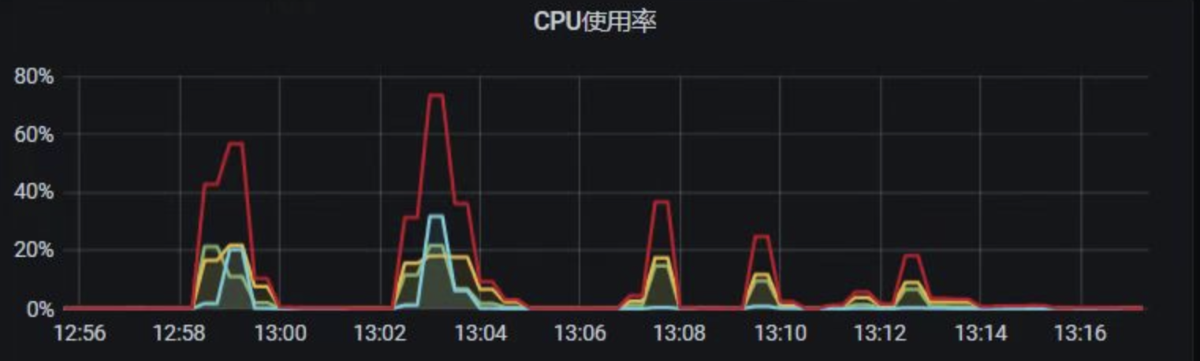
服务器监控数据
Nginx带宽监控
Artifactory主机监控
说明：
文件上传时，Nginx上会有bond in流量以及传输到Artifactoiry的bond out流量，下载同理。所以只用看一边的监控数据即可。

Slide 7
性能测试总结
在300M文件600并发和900并发时，其传输速率基本没有区别。说明此时Artifactory已经达到性能瓶颈。基于此条件下，对比其不同场景的上传下载测试以及服务器监控，可以得出如下结论：
数据库中已有大量（亿级）业务数据时，Artifactory的上传性能略有降低（历史峰值3.1GB/s）
在上传速率达到瓶颈时（2.8GB/s），提升下载比例，总平均传输速率还能继续增长，目前最高6.7GB/s
不同的上传下载比例，所能达到的平均传输速率不同。结合日常使用场景，当上传下载的比例约为3:7时，可以达到集群的最佳性能
在上传下载约为1比1的使用场景下，其总体性能与3比7场景相比，性能降低10%～20%。但是在上传方面， 1比1的场景下，平均上传速率2.8GB/s优于3比7的平均上传速率2GB/s。
产品使用建议：
在上传下载3比7的使用场景下，基于Nginx上的带宽波峰64Gbps。建议日常使用时，Artifactory的极限传输速率不超过8GB/s，平均传输速率不超过6GB/s（Nginx上48Gbps）。

